Slide 1
第9單元
統計表
教學PPT

Slide 2
重點回顧

Slide 3




重點回顧內容
分類與記錄
例：看圖畫「正」記記看，再填填看。
○ | ( ) | ( )個
△ | ( ) | ( )個
□ | ( ) | ( )個
6
4
3

Slide 4

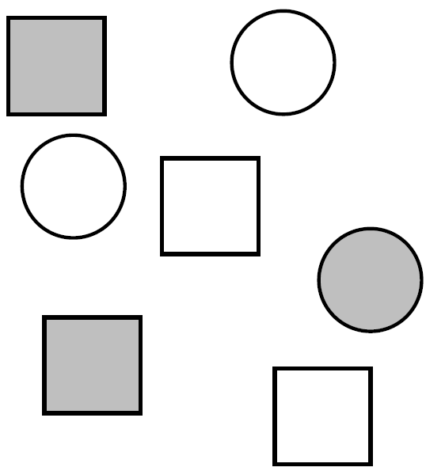





重點回顧內容
先大分類再小分類
2
例：
正方形：2
灰色：3
圓形：1
正方形：2
白色：4
圓形：2

Slide 5
練一練

Slide 6
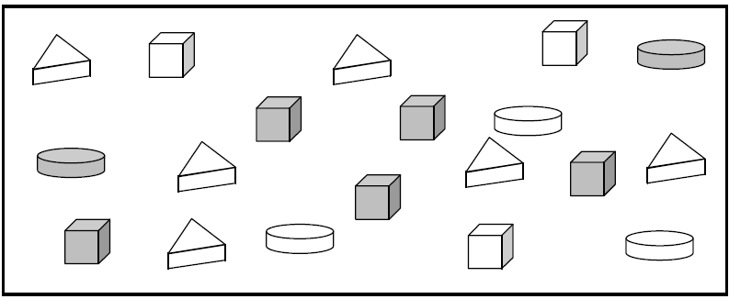





練一練
一、下面每種積木各有幾個？
完成表格。
積木分類統計表
白色 |  |  | 灰色
( )個 | ( )個 | ( )個 | ( )個 | ( )個
6
3
3
5
2

Slide 7
練一練
二、三年級票選最喜歡的水果，一
個人投1票，下面是票選結果，
先完成表格，再回答問題。
西瓜 | 蘋果 | 水梨 | 草莓 | 香蕉
( )票 | ( )票 | ( )票 | ( )票 | ( )票
10
8
8
9
3

Slide 8
練一練
西瓜 | 蘋果 | 水梨 | 草莓 | 香蕉
( )票 | ( )票 | ( )票 | ( )票 | ( )票
10
8
8
9
3
西瓜
1. ( )的票數最多。
2. ( )的票數最少。
3. ( )和( )的票數一樣多。
4.票數最多和最少相差( )票。
5.三年級學生有( )個人。
香蕉
(答案可互換)
蘋果
水梨
7
38

Slide 9
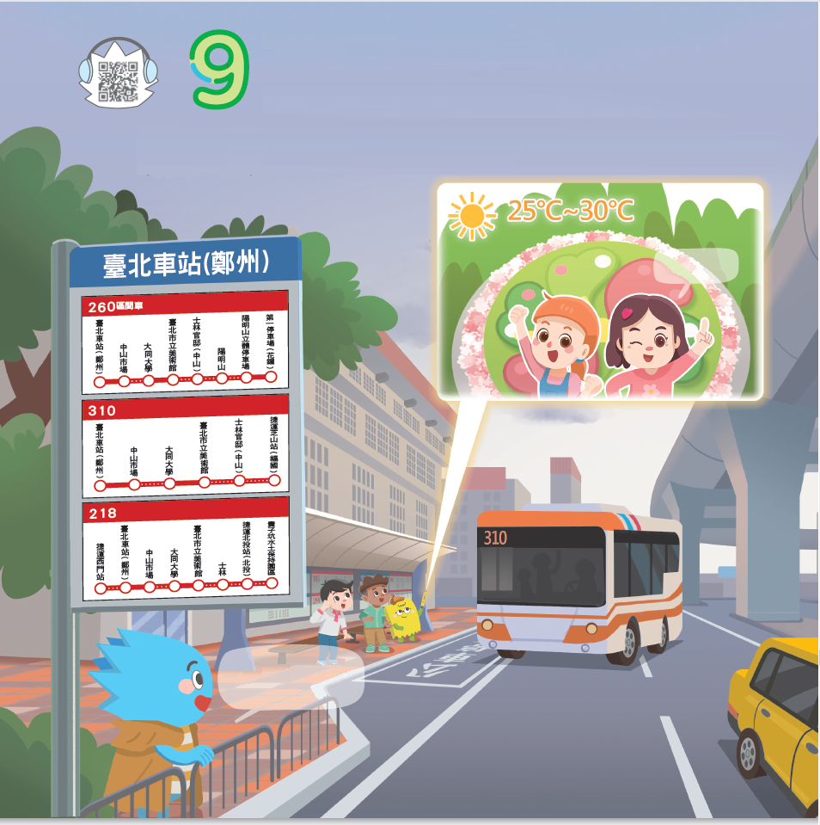

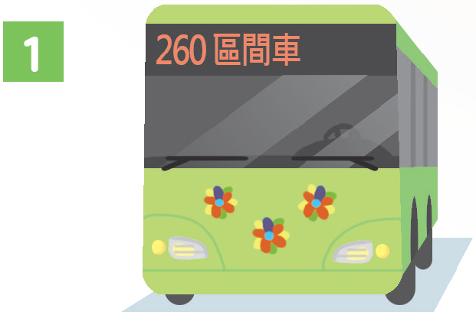
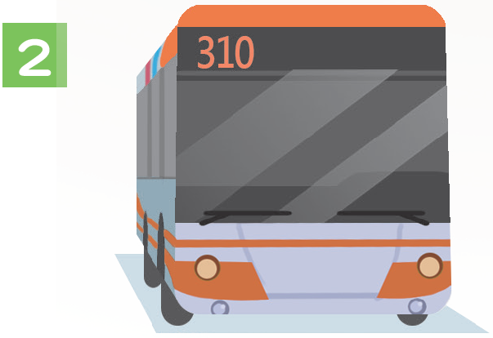
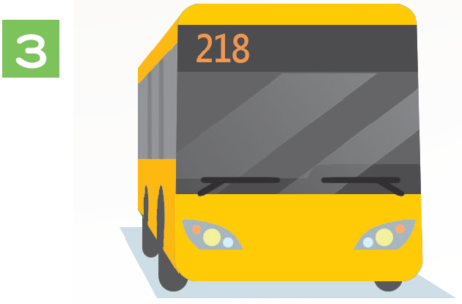
哪一班公車可以搭到陽明山？
統計表
1
陽明山有一個漂亮的花鐘，妙妙跟妮妮先出發了，我們趕快去集合……
快來～
310可以到
陽明山嗎？

Slide 10
第9單元
統計表
活動１ 報讀一維表格

Slide 11

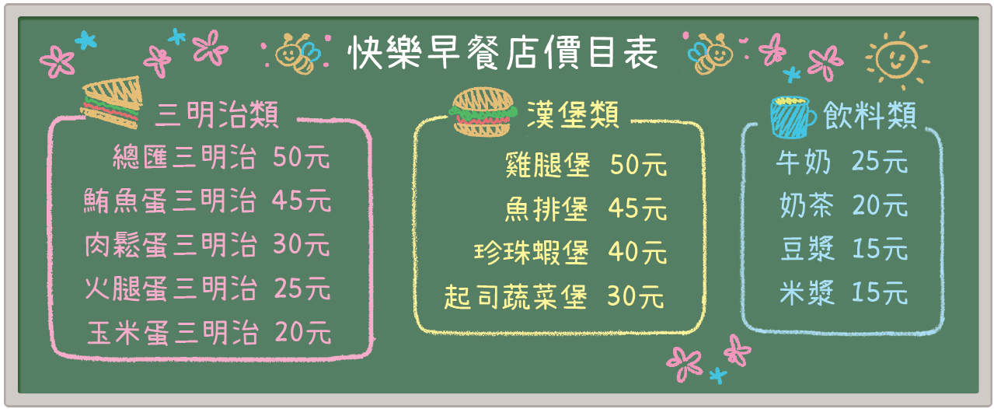

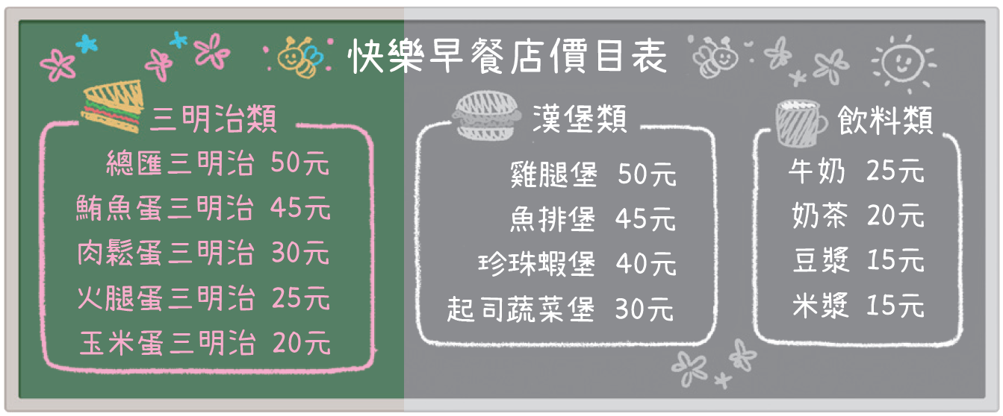

早餐是一天的活力泉源，要吃得營養又健康！下面是快樂早餐店的價目表。
三明治類中，
哪一種最貴？
哪一種最便宜？
我先看三明治類，再比較……
總匯三明治
玉米蛋三明治

Slide 12

早餐是一天的活力泉源，要吃得營養又健康！下面是快樂早餐店的價目表。
哪一種餐點的價格和起司蔬菜堡一樣？
肉鬆蛋三明治

Slide 13

早餐是一天的活力泉源，要吃得營養又健康！下面是快樂早餐店的價目表。
品妍買 1 份鮪魚蛋三明治和 1 杯牛奶，
共要付多少元？
45＋25＝70
答：70元

Slide 14

早餐是一天的活力泉源，要吃得營養又健康！下面是快樂早餐店的價目表。
如果你帶 100 元去買早餐，想要買 1 份三明治、 1 份漢堡和 2 杯飲料，你會怎麼買？

Slide 15



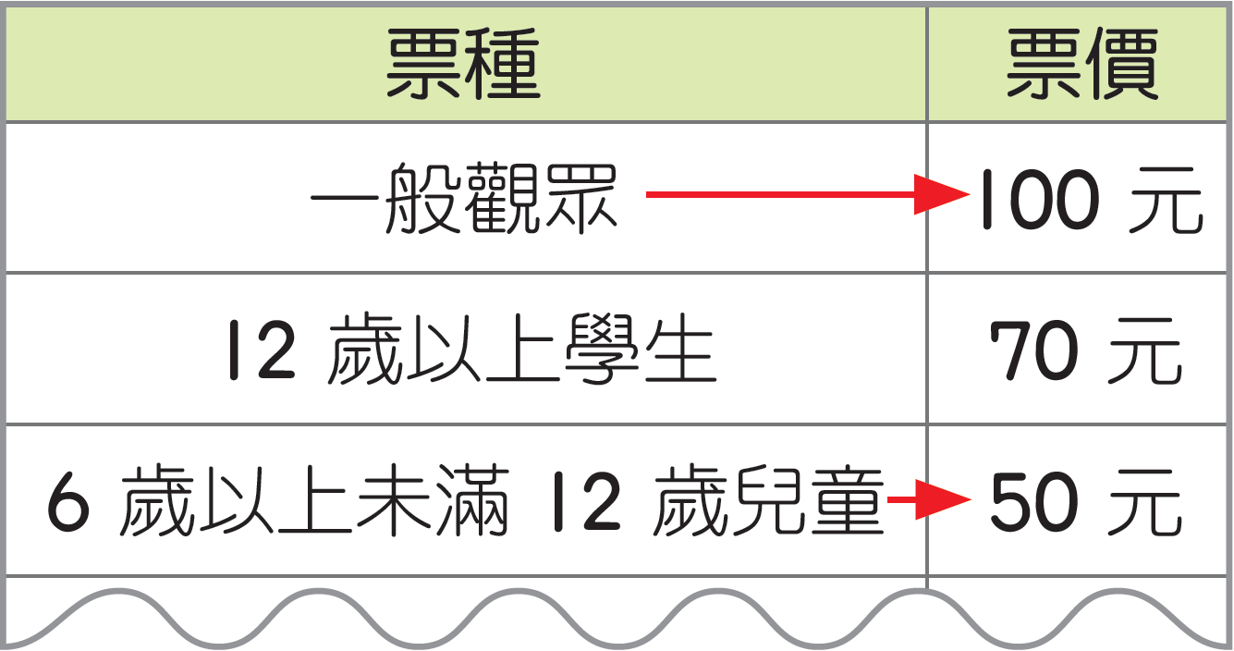
下面是科博館展示場的票價表。
票種 | 票價
一般觀眾 | 100元
12歲以上學生 | 70元
6歲以上未滿12 歲兒童 | 50元
未滿6 歲兒童 | 免費
20個人以上一般團體 | 70元/人
20個人以上學生團體 | 50元/人
滿65歲以上(假日) | 50元
滿65歲以上(平日) | 免費
70元/人表示
一個人的票價是70元。
就讀國小三年級的品妍和爸爸、媽媽去參觀，票價一共是幾元？
100×2＝200，200＋50＝250
答：250元
品妍是6歲以上未滿12 歲兒童，
品妍的爸爸、媽媽是一般觀眾，
所以他們的票價分別是……
50元，100元，100元

Slide 16
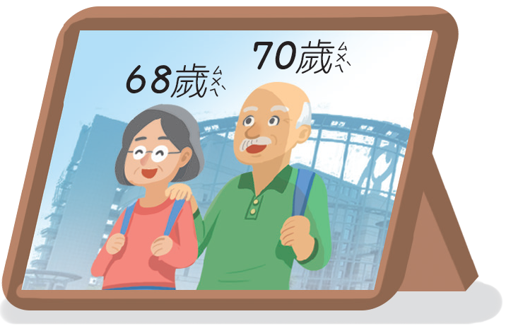
下面是科博館展示場的票價表。
票種 | 票價
一般觀眾 | 100元
12歲以上學生 | 70元
6歲以上未滿12 歲兒童 | 50元
未滿6 歲兒童 | 免費
20個人以上一般團體 | 70元/人
20個人以上學生團體 | 50元/人
滿65歲以上(假日) | 50元
滿65歲以上(平日) | 免費
70元/人表示
一個人的票價是70元。
爺爺和奶奶這星期日要去科博館，
票價一共是幾元？
50＋50＝100
答：100元

Slide 17


下面是科博館展示場的票價表。
票種 | 票價
一般觀眾 | 100元
12歲以上學生 | 70元
6歲以上未滿12 歲兒童 | 50元
未滿6 歲兒童 | 免費
20個人以上一般團體 | 70元/人
20個人以上學生團體 | 50元/人
滿65歲以上(假日) | 50元
滿65歲以上(平日) | 免費
70元/人表示
一個人的票價是70元。
15 歲的表哥和班上同學共 23 個人，一起去參觀科博館，一個人的票價是幾元？
參觀的人數 ( ＞ ，＝，＜ ) 20個人，所以一個人的票價是 元。
50

Slide 18
第9單元
統計表
活動2 報讀二維表格

Slide 19
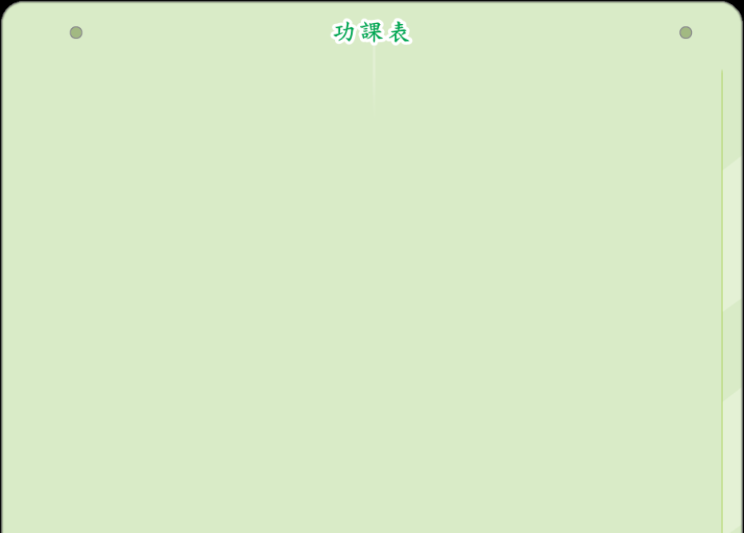
這是三年一班的功課表。
星期 節次 | 一 | 二 | 三 | 四 | 五
第1節 | 國語 | 國語 | 數學 | 自然 | 社會
第2節 | 國語 | 數學 | 國語 | 電腦 | 彈性 學習
第3節 | 社會 | 自然 | 健康 | 數學 | 數學
第4節 | 英語 | 自然 | 社會 | 國語 | 綜合 活動
午休時間
第5節 | 體育 | 陶藝 |  | 藝術 (音樂)
第6節 | 藝術 | 彈性 學習 |  | 本土 語文
第7節 | 藝術 | 綜合 活動 |  | 體育
導師時間

Slide 20
星期 節次 | 一 | 二 | 三 | 四 | 五
第1節 | 國語 | 國語 | 數學 | 自然 | 社會
第2節 | 國語 | 數學 | 國語 | 電腦 | 彈性 學習
第3節 | 社會 | 自然 | 健康 | 數學 | 數學
第4節 | 英語 | 自然 | 社會 | 國語 | 綜合 活動
午休時間
第5節 | 體育 | 陶藝 |  | 藝術 (音樂)
第6節 | 藝術 | 彈性 學習 |  | 本土 語文
第7節 | 藝術 | 綜合 活動 |  | 體育
導師時間
星期五要上哪些課？
社會、彈性學習、數學、綜合活動

Slide 21
星期 節次 | 一 | 二 | 三 | 四 | 五
第1節 | 國語 | 國語 | 數學 | 自然 | 社會
第2節 | 國語 | 數學 | 國語 | 電腦 | 彈性 學習
第3節 | 社會 | 自然 | 健康 | 數學 | 數學
第4節 | 英語 | 自然 | 社會 | 國語 | 綜合 活動
午休時間
第5節 | 體育 | 陶藝 |  | 藝術 (音樂)
第6節 | 藝術 | 彈性 學習 |  | 本土 語文
第7節 | 藝術 | 綜合 活動 |  | 體育
導師時間
星期二的第 5 節要上什麼課？
陶藝

Slide 22
星期 節次 | 一 | 二 | 三 | 四 | 五
第1節 | 國語 | 國語 | 數學 | 自然 | 社會
第2節 | 國語 | 數學 | 國語 | 電腦 | 彈性 學習
第3節 | 社會 | 自然 | 健康 | 數學 | 數學
第4節 | 英語 | 自然 | 社會 | 國語 | 綜合 活動
午休時間
第5節 | 體育 | 陶藝 |  | 藝術 (音樂)
第6節 | 藝術 | 彈性 學習 |  | 本土 語文
第7節 | 藝術 | 綜合 活動 |  | 體育
導師時間
一個星期有幾節「體育課」？
分別是在星期幾的第幾節上課？
2節
星期一第5節、星期四第7節

Slide 23




觀察122頁三年一班的功課表，填填看。
7
星期二共要上( )節課。
本土語文
星期四的第6節上( )課。
4
一個星期有( )節數學課。
一
4
英語課是在星期( )的第( )節課。

Slide 24
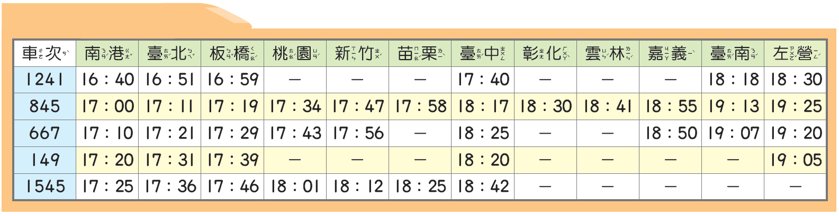

下面是高鐵部分車次時刻表。
時刻表/ 南下
149車次的列車一共停靠幾個站？
5個
這班列車停靠南港、臺北、板橋、……
臺中、左營
667車次的列車下午幾時幾分從臺中站離開？
這班列車在18時50分會從哪一站離開？
19時20分又會到達哪一站？
下午6時25分
嘉義站
左營站

Slide 25

下面是高鐵部分車次時刻表。
時刻表/ 南下
搭乘845車次的列車，從臺北站到左營站要花多少時間？
列車在 ： 從臺北出發，
到達左營是 ： ，
所以一共要花……
17 11
19時25分－17時11分
＝2時14分
19 25
答：2小時14分鐘

Slide 26
下面是高鐵部分車次時刻表。
時刻表/ 南下
爸爸在下午5 時到達臺北站，他要到左營站，他要搭乘哪一車次的列車才能最快到達？
149車次

Slide 27


這是臺灣好行公車在花蓮的全票票價表。
花蓮 轉運站
25 | 七星潭
67 | 47 | 新城 火車站
77 | 58 | 25 | 太魯閣
111 | 93 | 39 | 27 | 燕子口
126 | 107 | 54 | 41 | 25 | 九曲洞
135 | 116 | 63 | 50 | 25 | 25 | 綠水
140 | 122 | 69 | 56 | 29 | 25 | 25 | 天祥
從太魯閣到燕子口的票價是多少元？
27元
太魯閣和燕子口
交叉對到的數字就是票價。

Slide 28
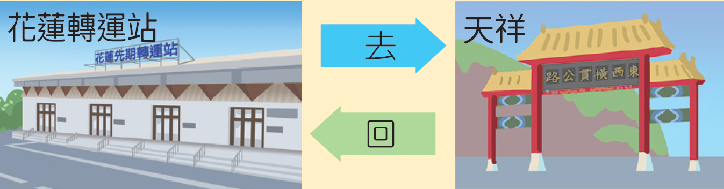
這是臺灣好行公車在花蓮的全票票價表。
花蓮 轉運站
25 | 七星潭
67 | 47 | 新城 火車站
77 | 58 | 25 | 太魯閣
111 | 93 | 39 | 27 | 燕子口
126 | 107 | 54 | 41 | 25 | 九曲洞
135 | 116 | 63 | 50 | 25 | 25 | 綠水
140 | 122 | 69 | 56 | 29 | 25 | 25 | 天祥
陳老師從花蓮轉運站搭到天祥的票價是多少元？
來回一趟，一共要付多少元？
140元
140＋140＝280
來回一趟是指去、回各一次。
答：280元

Slide 29

這是臺灣好行公車在花蓮的全票票價表。
花蓮 轉運站
25 | 七星潭
67 | 47 | 新城 火車站
77 | 58 | 25 | 太魯閣
111 | 93 | 39 | 27 | 燕子口
126 | 107 | 54 | 41 | 25 | 九曲洞
135 | 116 | 63 | 50 | 25 | 25 | 綠水
140 | 122 | 69 | 56 | 29 | 25 | 25 | 天祥
燕子口到天祥
宥廷搭公車，付了29元。
想想看，他是從哪一站搭到哪一站？
(可互換)
先找到票價是29元，
再往上和往右對齊……

Slide 30
這是臺灣好行公車在花蓮的全票票價表。
花蓮 轉運站
25 | 七星潭
67 | 47 | 新城 火車站
77 | 58 | 25 | 太魯閣
111 | 93 | 39 | 27 | 燕子口
126 | 107 | 54 | 41 | 25 | 九曲洞
135 | 116 | 63 | 50 | 25 | 25 | 綠水
140 | 122 | 69 | 56 | 29 | 25 | 25 | 天祥
叔叔從七星潭上車，到太魯閣下車和朋友會合，再一起到天祥，叔叔坐車一共花了多少元？
58＋56＝114
答：114元

Slide 31
第9單元
統計表
活動3 製作統計表及應用

Slide 32
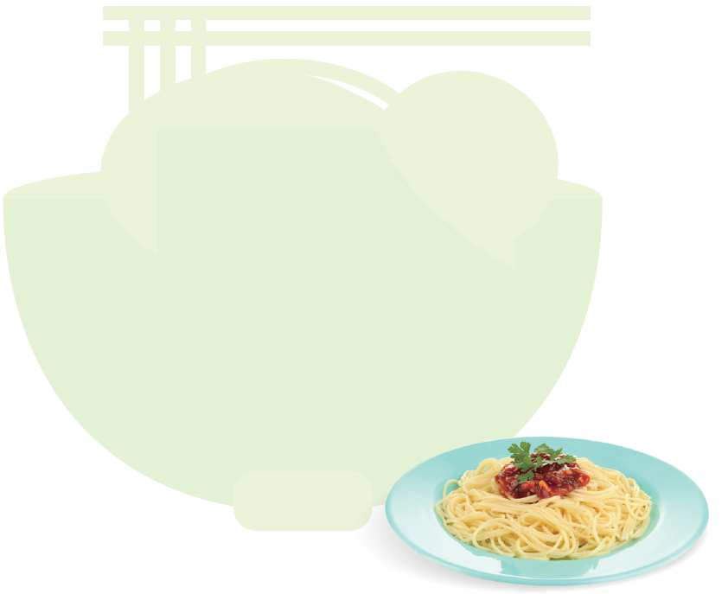





豆豆買了一些食物，他查詢每種食物的熱量和營養成分。
一份義大利麵
一碗玉米濃湯
熱量506大卡
蛋白質21.3公克
糖12.2 公克
脂肪11.1公克
熱量140大卡
蛋白質2.8公克
糖7.9 公克
脂肪3.1 公克
資料好多呵！
看得頭都昏了。
一杯柳橙汁
一個蘋果
豆豆
熱量132大卡
蛋白質2.8 公克
糖26公克
脂肪0公克
熱量65大卡
蛋白質0.2 公克
糖13公克
脂肪0.1公克
姐姐
把資料做成表格，就會比較清楚了。

Slide 33
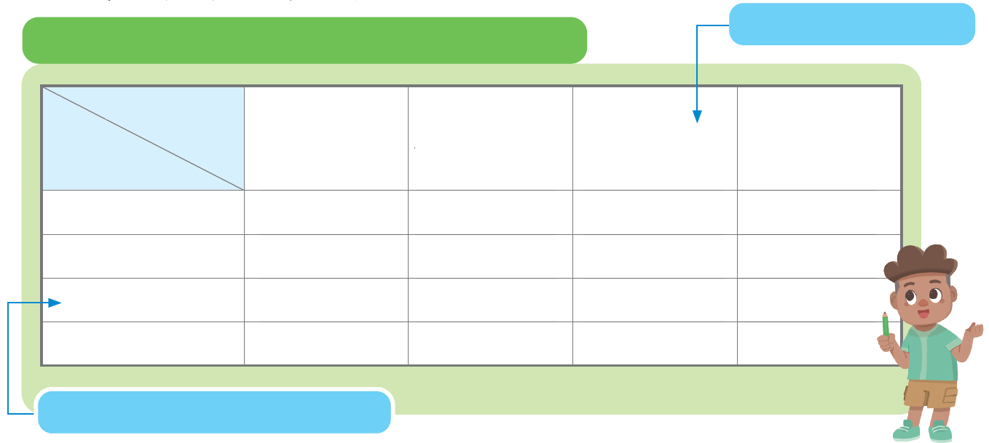

完成下面統計表。
食物的熱量和營養成分統計表
填入食物名稱
食物名稱
熱量及
營養成分
義大利麵 玉米濃湯
柳橙汁
蘋果
熱量
(大卡)
506
140
132
65
蛋白質
(公克)
21.3
2.8
2.8
0.2
糖
(公克)
12.2
7.9
26
13
脂肪
(公克)
11.1
3.1
0
0.1
填入熱量和營養成分
看上表回答問題。
義大利麵
哪一種食物的熱量最高？是幾大卡？
哪一種最低？是幾大卡？
506大卡
蘋果
65大卡

Slide 34

完成下面統計表。
食物的熱量和營養成分統計表
填入食物名稱
食物名稱
熱量及
營養成分
義大利麵 玉米濃湯
柳橙汁
蘋果
熱量
(大卡)
506
140
132
65
蛋白質
(公克)
21.3
2.8
2.8
0.2
糖
(公克)
12.2
7.9
26
13
脂肪
(公克)
11.1
3.1
0
0.1
填入熱量和營養成分
看上表回答問題。
豆豆吃了一份義大利麵、一碗玉米濃湯和
一杯柳橙汁，他一共攝取幾大卡的熱量？
506＋140＝646
646＋132＝778
答：778大卡

Slide 35
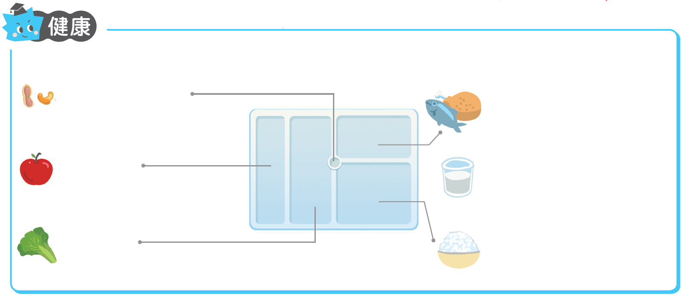
小朋友，跟著「我的餐盤」均衡飲食吧！
堅果種子類
堅果種子一茶匙
豆魚蛋肉一掌心
水果類
每餐水果拳頭大
乳品類
每天約2 杯
蔬菜類
菜比水果多一點
全榖雜糧類
飯和蔬菜一樣多

Slide 36


附件 23
柏宇有下面這些圖卡。
說說看，柏宇的圖卡有哪些形狀？
它們是什麼顏色？
三角形、正方形、長方形
黃色、藍色

Slide 37


附件 23
柏宇有下面這些圖卡。
柏宇想把圖卡整理成下表，請你幫他完成。
柏宇的圖卡統計表
形狀 顏色 | 三角形 | 正方形 | 長方形 | 合計( 張)
黃色 | 3
藍色
合計( 張)
1
2
6
1
2
1
4
4
3
3
10
說說看，你是怎麼做出這張統計表？
這格要填黃色三角形的數量，
黃色三角形有……

Slide 38
附件 23
柏宇有下面這些圖卡。
柏宇的圖卡統計表
形狀 顏色 | 三角形 | 正方形 | 長方形 | 合計( 張)
黃色 | 3
藍色
合計( 張)
1
2
6
1
2
1
4
4
3
3
10
從上面的統計表，你能得到哪些訊息？
藍色正方形比黃色正方形多1張

Slide 39



小朋友，你喜歡小狗嗎？那小貓呢？ 這是老師調查三年孝班12位同學的結果，看調查表回答問題。
座號 | 小狗 | 小貓
1 | ○ | ○
2 | ○ | ×
3 | × | ×
4 | ○ | ×
5 | × | ○
6 | ○ | ×
7 | × | ○
8 | ○ | ○
9 | × | ×
10 | ○ | ○
11 | × | ○
12 | ○ | ○
1號同學喜歡小狗嗎？ 那小貓呢？
1 號同學都畫○，
表示都喜歡。
座號 | 小狗 | 小貓
1 | ○ | ○
3 號同學呢？5 號同學呢？
3號：小狗和小貓都不喜歡
5號：不喜歡小狗，喜歡小貓
註：○表示喜歡，
×表示不喜歡。

Slide 40

同時喜歡小狗和小貓的學生座號有哪些？
座號 | 小狗 | 小貓
1 | ○ | ○
2 | ○ | ×
3 | × | ×
4 | ○ | ×
5 | × | ○
6 | ○ | ×
7 | × | ○
8 | ○ | ○
9 | × | ×
10 | ○ | ○
11 | × | ○
12 | ○ | ○
1、8、10、12號
註：○表示喜歡，
×表示不喜歡。

Slide 41



把上面資料整理成下面的統計表。
座號 | 小狗 | 小貓
1 | ○ | ○
2 | ○ | ×
3 | × | ×
4 | ○ | ×
5 | × | ○
6 | ○ | ×
7 | × | ○
8 | ○ | ○
9 | × | ×
10 | ○ | ○
11 | × | ○
12 | ○ | ○
三年孝班人數統計表
小貓 小狗 | 喜歡 | 不喜歡
喜歡 | 4
不喜歡
3
3
2
表示喜歡小狗，
也喜歡小貓的人，共有 4 個人。
想想看，喜歡小狗，不喜歡小貓的人數要填在哪裡呢？
註：○表示喜歡，
×表示不喜歡。

Slide 42
練習百分百

Slide 43

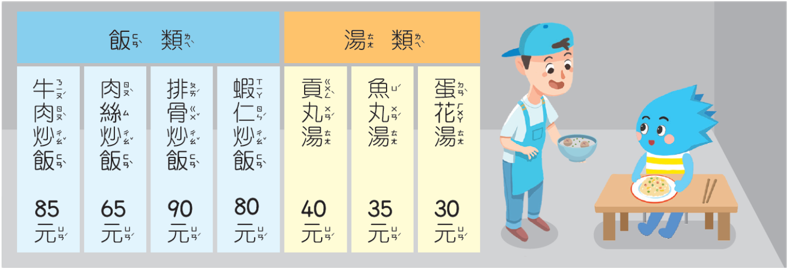


這是大碗飯館的價目表。
飯類中，哪一種最便宜？( )
哪一種最貴？( )
媽媽想買飯類和湯類各一份，最多要付多少元？( ) 元
肉絲炒飯
排骨炒飯
130
90＋40＝130

Slide 44

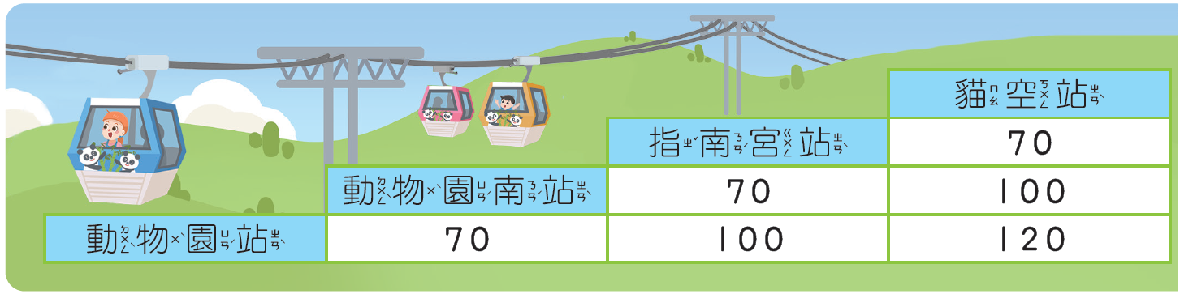

下面是貓空纜車單程票價表。
從動物園南站到指南宮站的票價是多少元？( ) 元
從動物園站到貓空站來回一趟的票價是多少元？ ( ) 元
從動物園站坐到哪一站的票價是100元？
( )站
70
240
120＋120＝240或120×2＝240
指南宮

Slide 45

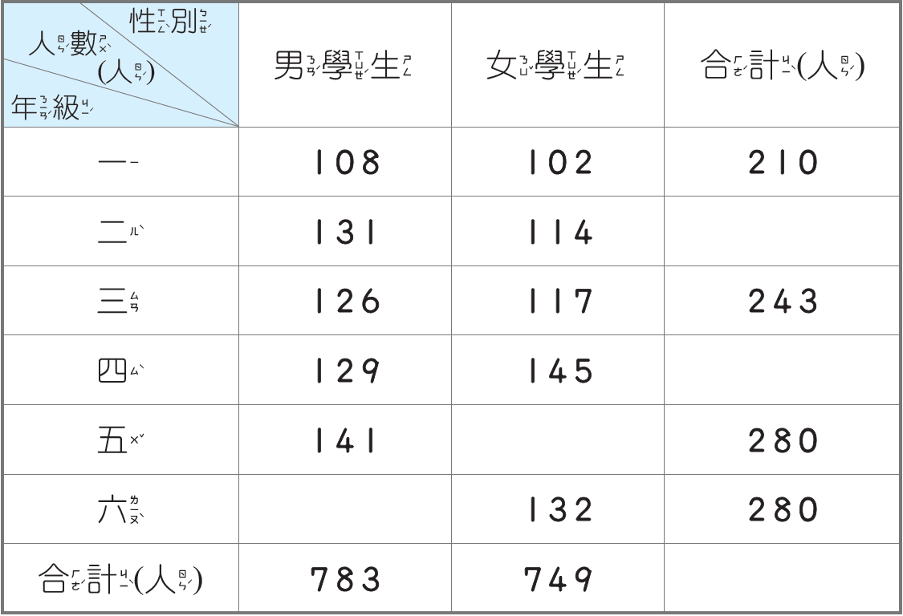
下面是中正國小各年級學生人數統計表，
先完成統計表，再回答問題。
245
274
139
148
1532

Slide 46
下面是中正國小各年級學生人數統計表，
先完成統計表，再回答問題。
( )年級和 ( )年級的人數最多，
( )年級的人數最少。
全校男學生和女學生一共有( ) 個人。
一年級到六年級一共有( )個人。
五
六
一
1532
783＋749＝1532
1532

